Slide 1
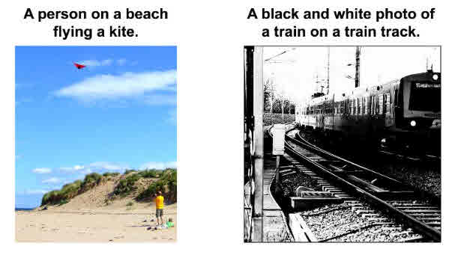
Image Captioning
이미지를 입력으로 넣으면 이미지를 설명하는 캡션을 만들어 내는 것

Slide 2
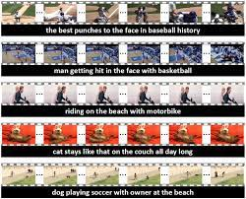
Video Description
비디오의 등간격 프레임 추출을 통한 피처 생성을 기반으로 비디오 캡셔닝을 수행
입력 비디오 프레임에 대한 자연어 설명을 자동으로 생성
문제점
불필요하게 중복된 프레임을 포함하거나 일부 장면을 포함하지 못함
LOGO
www.company.com
[논문 출처] 주요 장면 추출 알고리즘을 이용한 비디오 캡셔닝 알고리즘 / 이주희, 김나영, 강제원 이화여자대핫교 전자전기공학과

